Slide 1
CHUYỂN VIỆN AN TOÀN NGƯỜI BỆNH SỐT XUẤT HUYẾT DENGUE
BSCK2 NGUYỄN MINH TIẾN
BV NHI ĐỒNG TP

Slide 2
Mục tiêu
Nêu được các bước tiếp cận trẻ cần được chuyển viện
Liệt kê được được những việc cần làm khi vận chuyển bệnh nhân SXHD
Kể được một số chỉ định chuyển viện bệnh nhân SXHD

Slide 3
NỘI DUNG
ĐẶT VẤN ĐỀ
CÁC BƯỚC CHUYỂN VIỆN AN TOÀN
CHỈ ĐỊNH CHUYỂN VIỆN

Slide 4
ĐẶT VẤN ĐỀ
Độ nặng
Điều kiện,
khả năng
Tiên lượng
SXHD
Trình độ
Kỷ năng
CHUYỂN VIỆN

Slide 5
Chuyển viện cấp cứu
Khi cơ sở y tế ban đầu:
+Không đủ điều kiện
+Khả năng cấp cứu
Mục đích:
Bệnh nhân sẽ được điều trị tốt hơn
ở tuyến trên

Slide 6
Phương tiện dụng cụ
Nhaân söï
Ổn định BN trước chuyển
Xử trí biến cố trên đường chuyển
Chuyển viện an toàn
Liên hệ tuyến trên

Slide 7
CÁC BƯỚC CHUYỂN VIỆN AN TOÀN
Đánh giá và ổn định tình trạng bệnh
Hồ sơ tóm tắt bệnh án chuyển viện
Liên hệ bệnh viện nơi chuyển đến
Thông báo cho thân nhân bệnh nhân
Đánh giá và xử trí BN trên đường chuyển
Bàn giao bệnh nhân nơi bệnh viện nhận

Slide 8
Ổn định bệnh nhân
Airway Đường thở
Breathing Thở
Circulation Tuần hoàn
Disability Thần kinh
Exposure Bộc lộ toàn thân
Notes:
The patient must not be transported until its ABX has been stabilzed.

Slide 9
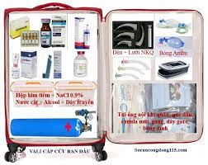
Dụng cụ cấp cứu cần thiết cho vận chuyển bệnh nhân SXHD
Đường thở, Thở (AB):
Ống thông miệng – hầu cỡ thích hợp
Ống nội khí quản số theo tuổi
Đèn đặt NKQ: Lưỡi thẳng, lưỡi cong, cỡ theo tuổi
Ống hút đàm theo tuổi, Máy hút đàm xách tay
Cannula, Mask thở oxy có túi dự trữ, Bóng, mask giúp thở
Bình oxy chuyển bệnh
HT CPAP, HFNC “khô”
Máy thở

Slide 10
Dụng cụ cấp cứu cần thiết cho vận chuyển bệnh nhân SXHD
Tuần hoàn (C):
Máy đo huyết áp có brassard phù hợp với trẻ
Kim luồn (từ số G18 – G25 )
Ống tiêm từ 1, 5, 10ml
Dịch truyền: Natri chlorua 9‰, Lactate Ringer, dung dịch đại phân tử
Thuốc (D):
Adrenalin 1‰, diazepam, midazolam,
Dụng cụ theo dõi: SaO2 xách tay, monitor đa thông số
Tất cả các thiết bị và dụng cụ phải được kiểm tra và đảm bảo trong tình trạng sử dụng tốt.

Slide 11
E: kiểm tra thân nhiệt, sinh hiệu, XH bầm da, chảy máu vết tiêm,…

Slide 12
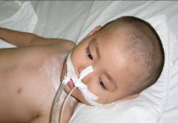
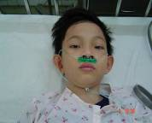
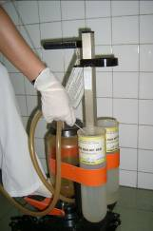
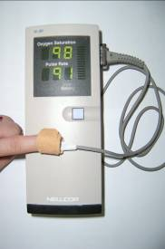
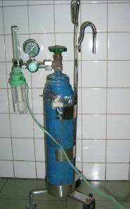
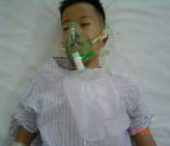
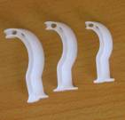
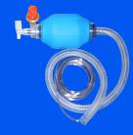
Ổn định bệnh nhân
Airway Đường thở
* Breathing Thở
Notes:
The patient must not be transported until its ABX has been stabilzed.

Slide 13
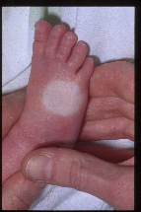
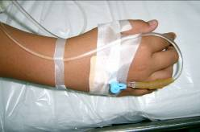
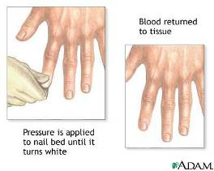
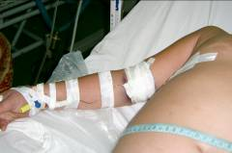
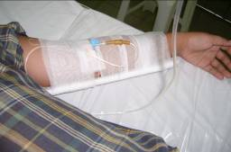
Ổn định bệnh nhân
Circulation Tuần hoàn
M, HA, CRT
Notes:
The patient must not be transported until its ABX has been stabilzed.

Slide 14
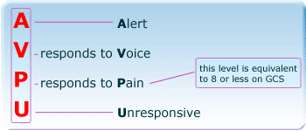
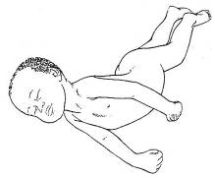
Ổn định bệnh nhân
Disability Thần kinh
Notes:
The patient must not be transported until its ABX has been stabilzed.

Slide 15
Ổn định bệnh nhân
Exposure Bộc lộ toàn thân
Khám toàn thân, sinh hiệu
Notes:
The patient must not be transported until its ABX has been stabilzed.

Slide 16
Ưu tiên - Ổn định bệnh nhân
Không chuyển bệnh nhân khi
tình trạng bệnh nhân chưa ổn định

Slide 17
Ưu tiên - Ổn định bệnh nhân
Không chuyển bệnh nhân khi chưa
chuẩn bị xong các trang thiết bị cấp cứu

Slide 18
Liên hệ với nơi chuyển
Điện thoại tổng đài – trực tiếp khoa CC
Cung cấp thông tin về BN: BS, LS, CLS, Δ, θ, dtiến
Thảo luận quyết định chuyển, HC ?
Hướng dẫn di chuyển, tạo thuận lợi chuẩn bị HS tại nơi đến

Slide 19
Beänh aùn toùm taét
Tên, tuổi, giới, CN, ngày bệnh,
NT, kiểu thở, SpO2 lúc chuyển
CLS ?
Điều trị?
Diễn tiến chính: can thiệp ?
Lý do chuyển viện
→ Giấy chuyển viện, phiếu diễn tiến điều trị

Slide 20
Giải thích cho cha mẹ trẻ về chuyển viện
Thông báo tình trạng của trẻ
Cơ hội được điều trị tốt hơn
Nơi chuyển đến
Giảm bớt lo lắng của phụ huynh

Slide 21
Trước khi vận chuyển BN: Bảng kiểm
BẢNG KIỂM(*) | CÓ | KHÔNG
Xe chuyển viện sẵn sàng phương tiện cấp cứu, vận chuyển Đường thở thông thoáng Thông khí tốt (cố định tốt NKQ nếu có) Đường truyền tĩnh mạch thông, cố dịnh tốt Trang bị dụng cụ cấp cứu , đủ oxy dùng trong lúc vận chuyển Đủ dịch truyền, thuốc cấp cứu phù hợp tình trạng bệnh Đủ phương tiện theo dõi được hoạt động tốt TTBA đủ chi tiết quan trọng, giấy giới thiệu chuyển viện Đã thông báo cho thân nhân trẻ về việc chuyển viện Đã liên hệ đến BV chuyển đến Danh bạ điện thoại cần thiết (điện thoại on-call) Điện thoại di động đủ pin NV chuyển bệnh đủ kinh nghiệm, mặc đồ phòng vệ (PPE). Địa chỉ vị trí của các BV khi cần cấp cứu khẩn

Slide 22
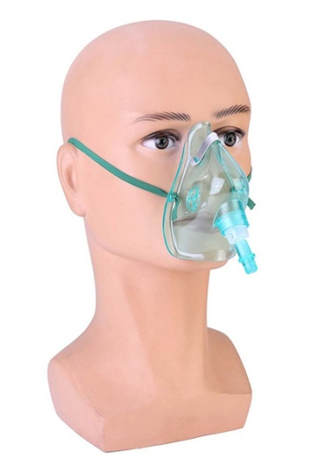
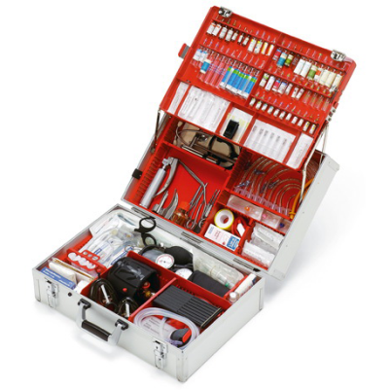
DỤNG CỤ CẤP CỨU

Slide 23
Trên đường vận chuyển
Đánh giá ABC & XT
TD sinh hiệu, SpO2
Xử trí sự cố trên đường chuyển

Slide 24
Bàn giao BN & các thông tin
Chuyển thẳng khoa CC/HSTC
Tiếp tục hồi sức cấp cứu
Bàn giao thông tin

Slide 25
XỬ TRÍ BIẾN CỐ TRÊN ĐƯỜNG CHUYỂN
+ Cấp cứu cơ bản
+ Điện thoại xin ý kiến XT
của BS BV/ tuyến trên
+ Đưa vào CSYT / BV gần nhất
TỐT NHẤT CÓ BÁC SĨ ĐI KÈM
KHI CV BỆNH ĐANG SUY HÔ HẤP

Slide 26
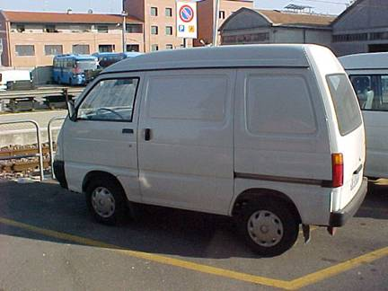
CHUYỂN VIỆN AN TOÀN
TOÁC HAØNH
KHÔNG PHẢI CÀNG NHANH CÀNG TỐT MÀ PHẢI AN TOÀN

Slide 27
THẢO LUẬN CHỈ ĐỊNH CHUYỂN VIỆN BN SXHD
Sốc SXHD nặng (độ IV) chống sốc theo PĐ ban đầu
Sốc SXHD (độ III) tái sốc lần 1 hoặc 2
SXHD/sốc SXHD kèm XHTH, chảy máu mũi, răng không cầm.
sốc SXHD kèm SHH
sốc SXH ở trẻ nhũ nhi, dư cân, TBS, viêm phổi, hội chứng thận hư,...
SXHD thể não, tổn thương gan
Theo yêu cầu người nhà ?

Slide 28
THẢO LUẬN CHỈ ĐỊNH CHUYỂN VIỆN BN SXHD
Từ tuyến BV tư:
Sốc SXHD, sốc SXHD nặng sau điều trị chống sốc ban đầu
SXHD cảnh báo
SXHD có yếu tố nguy cơ (dư cân/béo phì, phụ nữ có thai, bệnh nền,…)
PK tư chỉ điều trị SXHD không có yếu tố nguy cơ

Slide 30
TÓM TẮT
Chuẩn bị dụng cụ
Các bước tiến hành chuyển viện an toàn
Chỉ định chuyển viện bệnh nhân SXHD

